Slide 1

Comunicação entre serviços

Slide 2

Comunicação em aplicações
Em uma aplicação tradicional, a comunicação é feita diretamente pela linguagem de programação através de chamada de funções
Não faz diferença qual módulo está sendo chamado, o padrão utilizado é o da própria linguagem de programação
Em POO, a função pública dentro de uma classe é chamada de método e serve para mudar o estado deste objeto

Slide 3
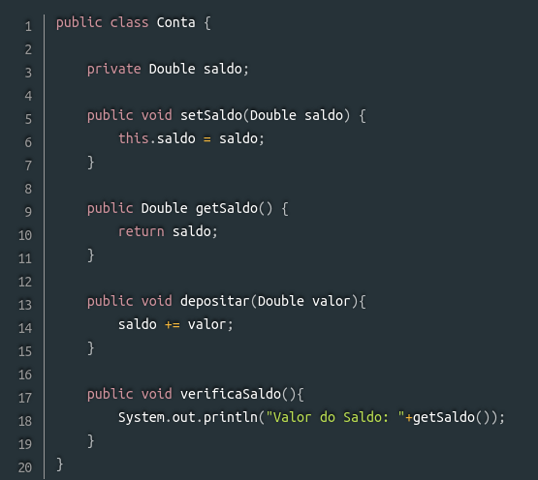
Comunicação em aplicações

Slide 4
Comunicação entre aplicações
Em uma arquitetura distribuída a comunicação entre os serviços é um tópico importante a ser estudado.
Não existe uma solução bala de prata para este tópico
A conversa vai muito além do REST...

Slide 5
Uma pequena discussão sobre comunicação em uma arquitetura de microsserviços

Slide 6
API First
Interfaces são essenciais em qualquer projeto de software.
TODA a comunicação com um serviço deve ser feita via APIs.
É uma boa estratégia fazer o desenho da API primeiro, antes da implementação do código.
https://www.programmableweb.com/news/how-to-design-great-apis-api-first-design-and-raml/how-to/2015/07/10

Slide 7

Comunicação em microsserviços
Order Service
Pedidos
User Service
Domain Model
Domain Model
Produtos
Product Service
Usuários
Payment Service
Domain Model
Pagamentos
Domain Model

Slide 8
Comunicação em microsserviços
Serviço | Operação | Colaboradores
User Service | CreateUser(); UpdateUser(); Login(); Logout(); ValidateUser(); | -
OrderService | CreateOrder() | ProductService.getProduct(); ProductService.processProduct(); UserService.validateUser(); PaymentService.ReceivePayment()
OrderService | ChangeStatus() | ProductService.processProduct()

Slide 9
Definindo as APIs
Serviço | Operação | Colaboradores
PaymentService | ReceivePayment() | -
PaymentService | AuthorizePayment() | OrderService.ChangeStatus()
PaymentService | DenyPayment() | OrderService.ChangeStatus()
PaymentService | CancelPayment | OrderService.ChangeStatus()
ProductService | ListProducts()
ProductService | GetProduct()
ProductService | ProcessProducts()

Slide 10
Serviços e APIs
Serviço | Operação | Colaboradores
PaymentService | ReceivePayment() | -
PaymentService | AuthorizePayment() | OrderService.ChangeStatus()
PaymentService | DenyPayment() | OrderService.ChangeStatus()
PaymentService | CancelPayment | OrderService.ChangeStatus()
ProductService | ListProducts()
ProductService | GetProduct()
ProductService | ProcessProducts()

Slide 11
Comunicação Síncrona
Contato imediato entre emissor e receptor
Pode bloquear o emissor até que a resposta seja entregue
Trabalha no formato Requisição -> Resposta
Um emissor / Um receptor

Slide 12
Comunicação Assíncrona
Não bloqueia nenhuma das partes
Não é esperada uma resposta imediata
one-to-one
one-to-many

Slide 13
One-to-many
Publish/Subscribe
Mensagem publicada, pode ser consumida por zero ou N interessados
Publish/async response
Uma mensagem é publicada e quem publicou aguarda um período de tempo até que as respostas cheguem

Slide 14
Comunicação em microsserviços
Importante nesta etapa manter o desenho agnóstico
 | One-to-one | One-to-many
Síncrona | Request/Response | -
Assíncrona | Request/Response Assíncrona | Publish/subscribe Publish/async responses

Slide 15
Comunicação em microsserviços
Mecanismos síncronos
REST
GRPC
...
Assíncronos
Kafka
AMPQ
STOMP

Slide 16
Formatos de mensagens
Uma arquitetura de microsserviços é um ambiente heterogêneo.
Portanto, a comunicação entre eles deve ser agnóstica.
O formato deve ser idealmente independente de tecnologia.
Dito isso, temos duas opções de formatos: texto e binário.

Slide 17
Formatos de Texto
Amplamente utilizado através de JSON ou XML.
A principal vantagem desse modelo é ser auto descritivo.
Também é inteligível pra pessoas.
Pode ser alterado sem nenhuma breaking change.

Slide 18
Formatos de Texto
Pode ser extremamente verboso, especialmente XML.
Caso seja um objeto complexo, o parse dele na linguagem de programação pode levar um precioso tempo.

Slide 19
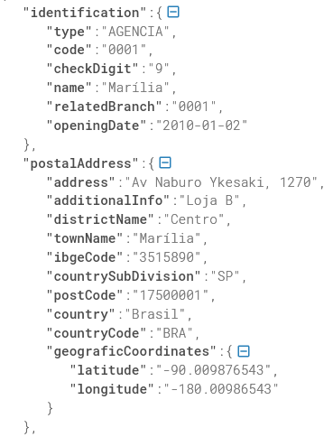
Formatos de Texto
503 caracteres
376 caracteres de definições
127 caracteres de informação útil
25% de informação útil

Slide 20
Formatos Binários
Uns dos formatos mais populares são o Protocol Buffers e o Apache Avro.
É necessário uma dependência instalada na aplicação para serialização/deserialização das mensagens.
No caso do Avro, deve-se informar o schema dos dados com antecedência.

Slide 21
Proto Buff
Desenvolvido pelo Google
Prover uma maneira mais eficiente de serializar/desserializar dados
Open source
Possui vários tipos de dados, como enum e métodos
https://auth0.com/blog/beating-json-performance-with-protobuf/

Slide 22
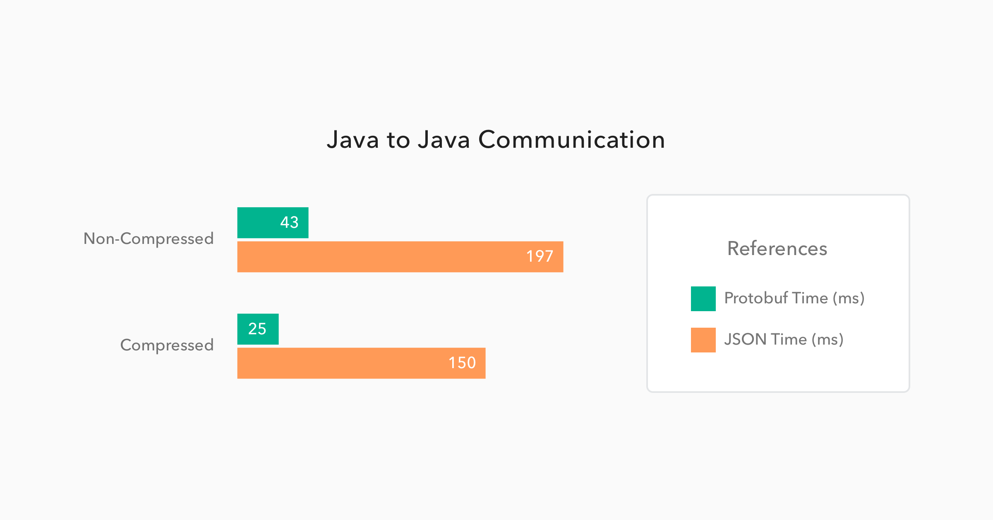
Proto Buff

Slide 23
Apache Avro
Desenvolvido pela Apache
Estrutura de dados ricas
Não precisa, necessariamente, de um gerador de código
Este pode, opcionalmente, ser utilizado para otimizações

Slide 24
Apache Avro
Depende da definição de schemas
No processo de leitura de informações, o schema deve estar sempre presente
Tipagem dinâmica
Quando um schema é atualizado, pode-se utilizar as duas versões e, o correto ser resolvido em tempo de execução

Slide 25
Apache Avro
{ "type": "record", "name": "LongList", "aliases": ["LinkedLongs"], // old name for this "fields" : [ {"name": "value", "type": "long"}, // each element has a long {"name": "next", "type": ["null", "LongList"]} // optional next element ] }

Slide 26
Formato da comunicação
Inteligível para humanos
JSON
XML
...
Binário
Avro
Buffer Protocols
...

Slide 27
Comunicação síncrona

Slide 28
Comunicação Síncrona
Request/Response.
Requisições podem ser bloqueadas até a resposta.
Podem ser não bloqueantes, como as reativas.

Slide 29
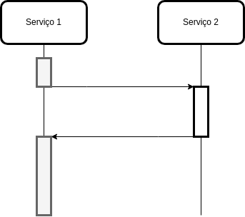
Comunicação Síncrona

Slide 30
REST
Protocolo de comunicação que realmente utiliza HTTP.
Normalmente representa somente um objeto de negócio por recurso.
Utiliza verbos HTTP para referenciar os recursos.
Pode ser utilizado com quaisquer formatos, não somente JSON.
Poucas aplicações realmente implementam RESTFUL.
https://roy.gbiv.com/untangled/2008/rest-apis-must-be-hypertext-driven

Slide 31
Richardson Maturity Model
http://martinfowler.com/articles/richardsonMaturityModel.html
Level 0: invoca os serviços via POST.
Level 1: Existe a utilização de recursos. Utiliza post para executar a ação e passa vários parâmetros.
Level 2: Verbos HTTP de acordo. Permitem Cache das informações.
Level 3: HATEOAS. Links autocontidos para os próprios recursos.

Slide 32
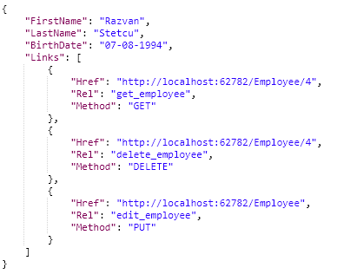
Richardson Maturity Model

Slide 33
Especificando uma API REST
Não possui linguagem de definição única.
Uma das mais populares é o Open API Specification, evolução do projeto do Swagger.
http://www.openapis.org

Slide 34
Desafios no desenho de uma API REST
Muitos Recursos em um único Request.

Slide 35
Desafios no desenho de uma API REST
Mapear operações em verbos HTTP.
PUT /order/cancel
POST /user/activate
POST /user/deactivate

Slide 36
Benefícios do REST
Simples e familiar.
Possível de testar de quase qualquer lugar.
Firewall Friendly
Não requer nenhum tipo de intermediário entre a API e o Client.

Slide 37
Algumas Desvantagens
Suporta somente o estilo request/response
Disponibilidade do ecossistema pode ser prejudicada
Deve-se saber diretamente as URLs dos serviços
Dificuldade em mapear mais de um recurso no mesmo endpoint
Verbos HTTP não permitem muita flexibilidade

Slide 38
RPC
Remote Procedure Call
Maneira genérica de executar métodos em aplicações remotas sem especificar os detalhes de comunicação
Focado em Funcionalidades
Não necessariamente utiliza HTTP

Slide 39
RPC vs REST
POST /enviarMensagem HTTP/1.1 Host: api.example.com Content-Type: application/json {"userId": 1, "msg": "Olá!"}
POST /users/1/mensagens HTTP/1.1 Host: api.example.com Content-Type: application/json {"msg": "Olá!"}

Slide 40
gRPC
www.grpc.io
Protocolo baseado em mensagens binárias através de stubs e skeletons.
HTTP/2.
Muito eficiente, especialmente em objetos grandes.
Também pode ser utilizado com Streaming de dados.

Slide 41
Benefícios gRPC
Concebido para uma API com um grande conjunto de operações de update.
Multilinguagem.
Streaming bidirecional.
Eficiente com objetos grandes.

Slide 42
Desvantagens gRPC
Curva de aprendizado maior que REST/JSON.
HTTP2 pode não ser suportado pelos firewalls mais antigos.
Sofre do mesmo problema de disponibilidade que o REST.
https://grpc.io/docs/languages/java/basics/

Slide 43
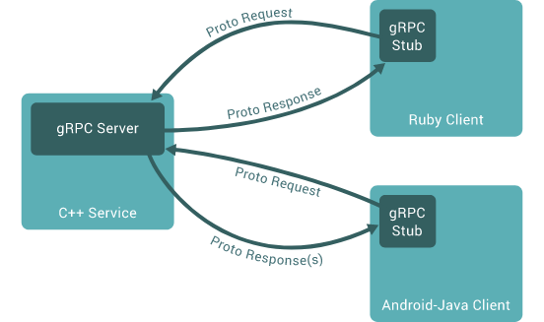
gRPC

Slide 44
Evoluindo as APIs
Novas features/mudanças de funcionalidades que não fazem mais sentido.
Em microsserviços, o custo aumenta quanto mais heterogêneo sejam os times de desenvolvimento.
Se a API for exposta pra fora da organização, esse custo aumenta mais ainda.
É comum uma API ter duas versões ao mesmo tempo em produção.

Slide 45
Semantic Versioning
Guia para versionamento de APIs. Regras que dizem como os números devem ser utilizados para incrementar.
Inicialmente foi utilizado para versionamento de pacotes ou bibliotecas.
Major.minor.patch
Major: breaking changes
Minor: features, sem breaking changes
Patches: bugfix sem breaking changes

Slide 46

Semantic Versioning
Em uma API Rest, o major pode ficar na própria URL
http://localhost:8080/api/v1/version
Ou em um header http
Em mensageria, pode-se colocar em um parâmetro da mensagem publicada

Slide 47
Circuit Breaker e Service Discovery

Slide 48
Circuit Breaker
http://microservices.io/patterns/reliability/circuit-breaker.html
Pattern que ajuda a tratar falhas em requisições síncronas.
Como são aplicações separadas, o serviço pode ter problemas em responder a requisição em tempo hábil.
Caso não seja tratado, pode bloquear um grande número de requisições

Slide 49
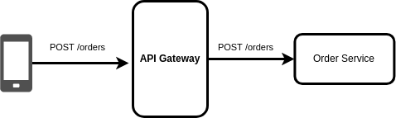
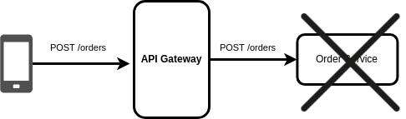
Circuit Breaker

Slide 50
Circuit Breaker
Deve-se sempre tratar falhas parciais.
Para isso, temos dois passos:
Proxies
Estratégia de recuperação de falhas

Slide 51
Proxies
Em uma arquitetura de microsserviços elementos que possam representar falhas, como timeouts ou excesso de requisições devem ser tratados com muita importância
Existem soluções prontas para esse tipo de abordagem, como o Hystrix e Resilience4j
http://techblog.netflix.com/2012/02/fault-tolerance-in-high-volume.html
https://netflixtechblog.com/making-the-netflix-api-more-resilient-a8ec62159c2d
https://www.youtube.com/watch?v=kR2sm1zelI4

Slide 52
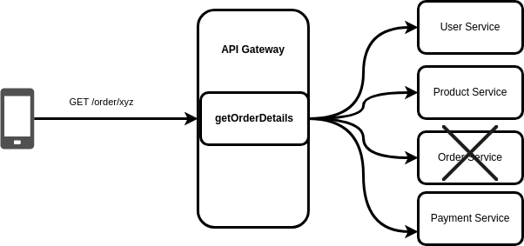
Recuperando de um serviço indisponível
O uso de uma biblioteca é somente uma parte da solução.
Muitas vezes basta retornar erro ao usuário. Em outras, é preciso uma estratégia de fallback ou mesmo um valor default

Slide 53
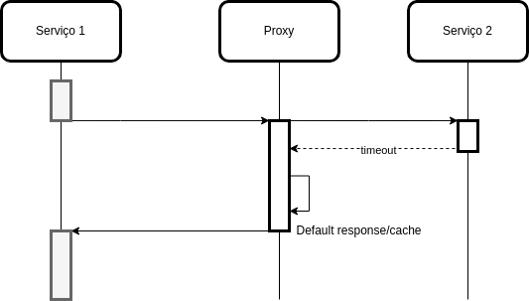
Recuperando de um serviço indisponível

Slide 54
Service Discovery
É comum mais de uma instancia de um serviço sem um endereço definido.
É comum estes serviços estarem em redes distintas.
Nesse contexto, a aplicação deve descobrir estes endereços dinamicamente.
Essa espécie de banco de dados de serviços é conhecida como Service discovery.

Slide 55
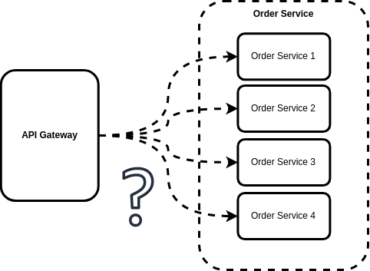
Service Discovery

Slide 56
Patterns de Aplicação
Self Registration
http://microservices.io/patterns/self-registration.html
Client-side-discovery
http://microservices.io/patterns/client-side-discovery.html
Popularizados pela Pivotal e Netflix
Eureka
Spring Cloud
São necessárias bibliotecas de Service Discovery nas aplicações.

Slide 57
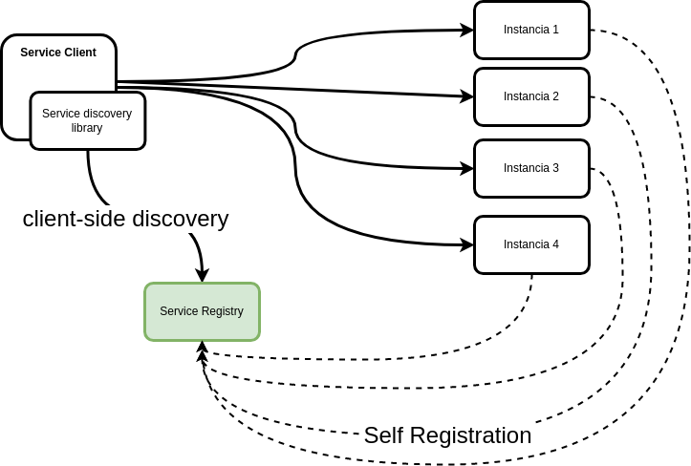
Patterns de Aplicação

Slide 58
Patterns de infraestrutura
Infra de deploy já fornece IP virtual a cada serviço.
Fornece DNS que resolve no IP virtual, roteando os serviços automaticamente
Kubernetes já utiliza este tipo de pattern.
A grande vantagem é que não é necessário a interação dos desenvolvedores.
Já a desvantagem é que só suporta discovery de serviços da própria plataforma.

Slide 59
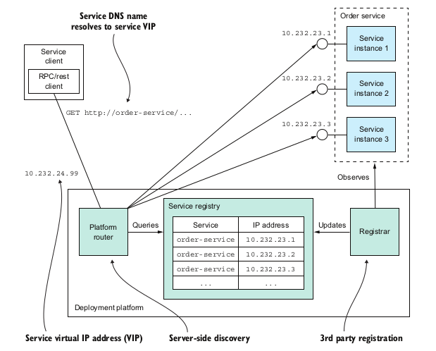
Patterns de infraestrutura

Slide 60
Patterns de infraestrutura
Como dito antes, uma desvantagem é que só suporta discovery da própria plataforma.
Apesar dessa limitação, é recomendável usar service discovery sempre que possível.

Slide 61
Comunicação assíncrona

Slide 62

Mensageria
http://microservices.io/patterns/communication-style/messaging.html
Utiliza canais (message channels)
Consiste em um header e um body

Slide 63
Tipos de mensagem
Documento
Comando
Evento

Slide 64
Message Channel
Abstração da infraestrutura da mensagem.
End-to-end.
Publish-subscribe.
http://www.enterpriseintegrationpatterns.com/PointToPointChannel.html
http://www.enterpriseintegrationpatterns.com/PublishSubscribeChannel.html

Slide 65
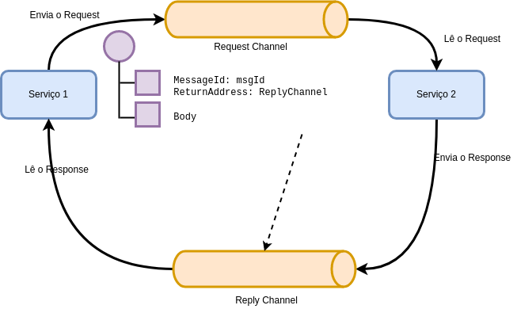
Request/Response assíncrono
É possível utilizar request/response mesmo sendo mensageria.
Nesse processo deve ser especificado para onde a resposta deve ir.

Slide 66
One-way notifications
Notificações unilaterais.
Cliente envia mensagem para o canal do serviço. O serviço processa a mensagem.

Slide 67
Publish/Subscribe
Publica mensagem em canal que pode ser lido por muitos serviços.
Cada consumidor faz seu próprio processamento.
Normalmente esse tipo de mensagem é chamado de evento.

Slide 68
API baseada em mensagens
Mesmos formatos de uma API síncrona.
Não existe uma linguagem de documentação formal.

Slide 69
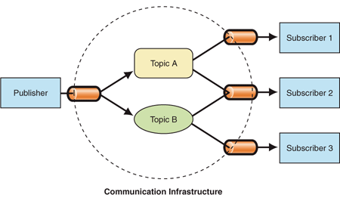

Slide 70
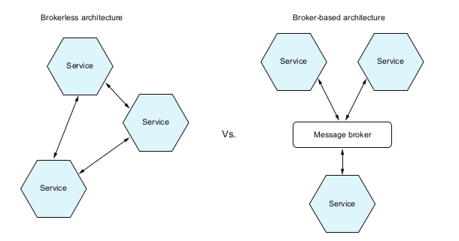
Message broker
Serviço que centraliza o envio/recepção da mensagem

Slide 71
Message Broker
ActiveMQ ([http://activemq.apache.org](http://activemq.apache.org/))
RabbitMQ ([https://www.rabbitmq.com](https://www.rabbitmq.com/))
Apache Kafka ([http://kafka.apache.org](http://kafka.apache.org/))

Slide 72
Message Broker baseado em nuvem
AWS Kinesis
AWS SQS
PubSub
...

Slide 73
Escolha de um Message Broker
Linguagens suportadas
Padrões de mensagens suportadas (AMPQ, STOMP, proprietário)
Ordenação de mensagens
Garantias de entrega
Durabilidade
Escalabilidade
...

Slide 74
Message Brokers e seus channels
Message Broker | Point-to-pont | Publish-subscribe
JMS | Queue | Topic
Apache Kafka | Topic | Topic
AMPQ (RabbitMQ) | Exchange + Queue | Queue por consumidor
AWS SQS | Queue | -

Slide 75
Mensageria e disponibilidade
Sempre que possível e viável, comunicação assíncrona deve ser utilizada.
Todos os serviços síncronos devem estar disponíveis ao mesmo tempo.
Se um serviço tem 99.5% de disponibilidade e ele depende outros dois serviços também com 99.5% de disponibilidade, a disponibilidade do primeiro cai para 98.5% (99.5 elevado a 3).

Slide 76
Comunicando nossos serviços

Slide 77
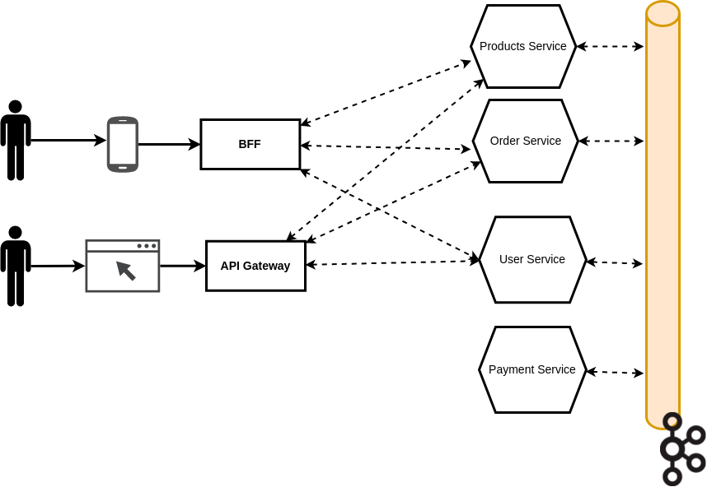
Comunicação de serviços

Slide 78
Próximos passos
Transações

Slide 79
Para saber mais...
https://www.programmableweb.com/news/how-to-design-great-apis-api-first-design-and-raml/how-to/2015/07/10
https://auth0.com/blog/beating-json-performance-with-protobuf/
https://roy.gbiv.com/untangled/2008/rest-apis-must-be-hypertext-driven
http://martinfowler.com/articles/richardsonMaturityModel.html
http://www.openapis.org
www.grpc.io
http://microservices.io/patterns/reliability/circuit-breaker.html

Slide 80
Para saber mais...
http://techblog.netflix.com/2012/02/fault-tolerance-in-high-volume.html
https://netflixtechblog.com/making-the-netflix-api-more-resilient-a8ec62159c2d
https://www.youtube.com/watch?v=kR2sm1zelI4
http://microservices.io/patterns/self-registration.html
http://microservices.io/patterns/client-side-discovery.html
http://microservices.io/patterns/communication-style/messaging.html

Slide 81
Para saber mais...
https://grpc.io/docs/languages/java/basics/
http://www.enterpriseintegrationpatterns.com/PointToPointChannel.html
http://www.enterpriseintegrationpatterns.com/PublishSubscribeChannel.html

Slide 82


